Slide 1
проф. д-р Павел Бойчев КИТ-ФМИ-СУ 2022
Тема №11
Решения на задачите

Slide 2

Решение №1
Кодирани в текст текстури
Има много онлайн сайтове за конвертиране
Ключови думи online image data uri converter
Първият намерен е ezgif.com/image-to-datauri
Проба със следната картинка

Slide 3
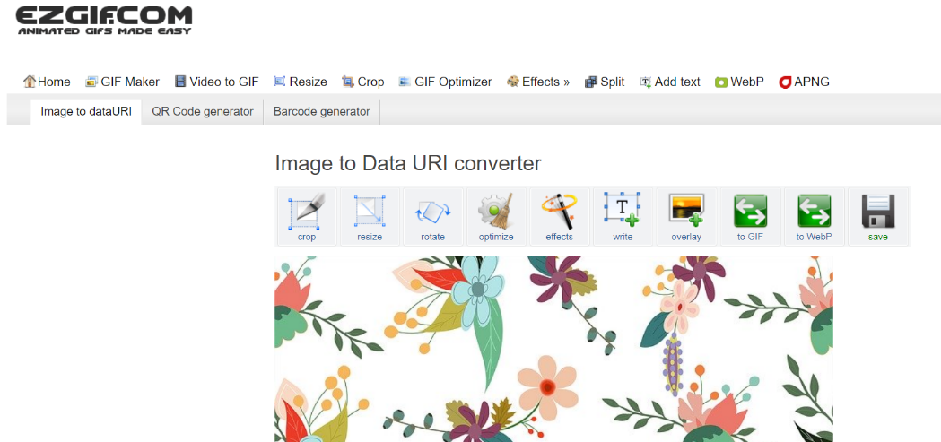
Резултат
Заредена е картинката в сайта
Първо я смаляваме
От тук

Slide 4
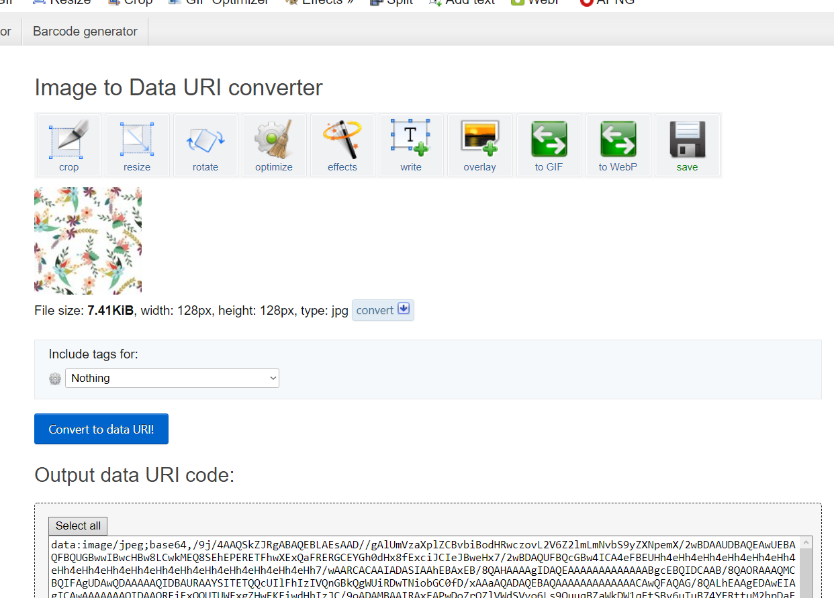
После я преобразуваме
Избираме опция без HTML или CSS код
Кодираната картинка

Slide 5
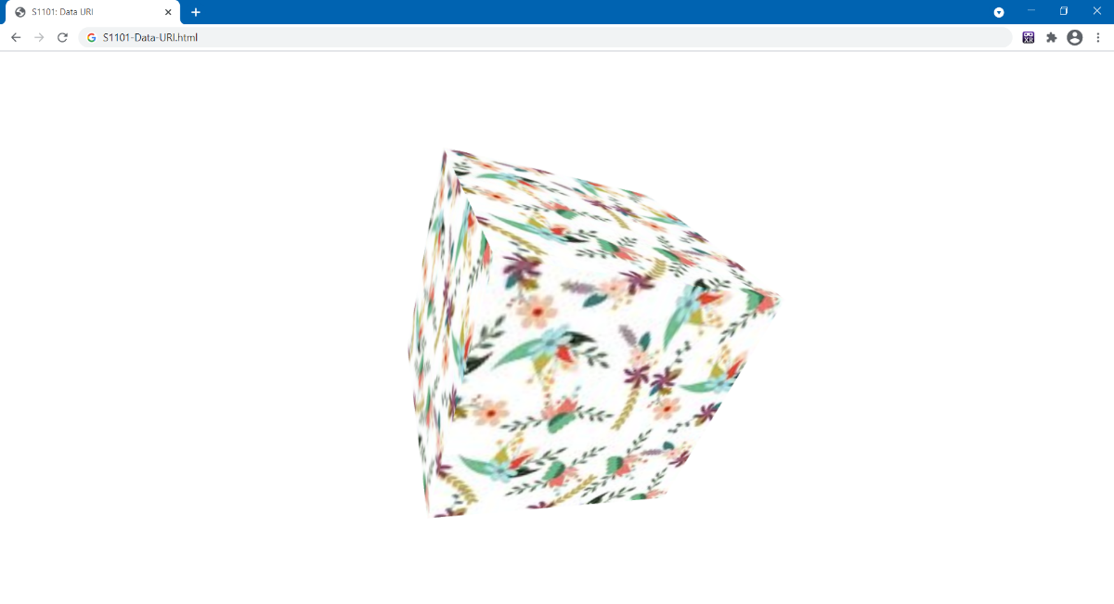
Резултат
Куб в текстура в самата HTML страница

Slide 6





Решение №2
Безшевен дефект
При вертикално долепяне две от малките кръгчета (тичинки) са отрязани
Тук
И там

Slide 7
Там Тук
И там Тук

Slide 8
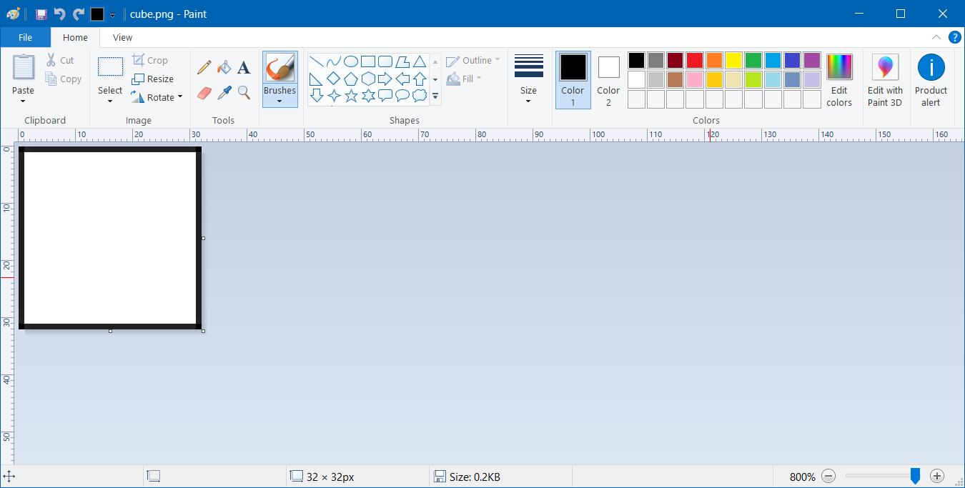
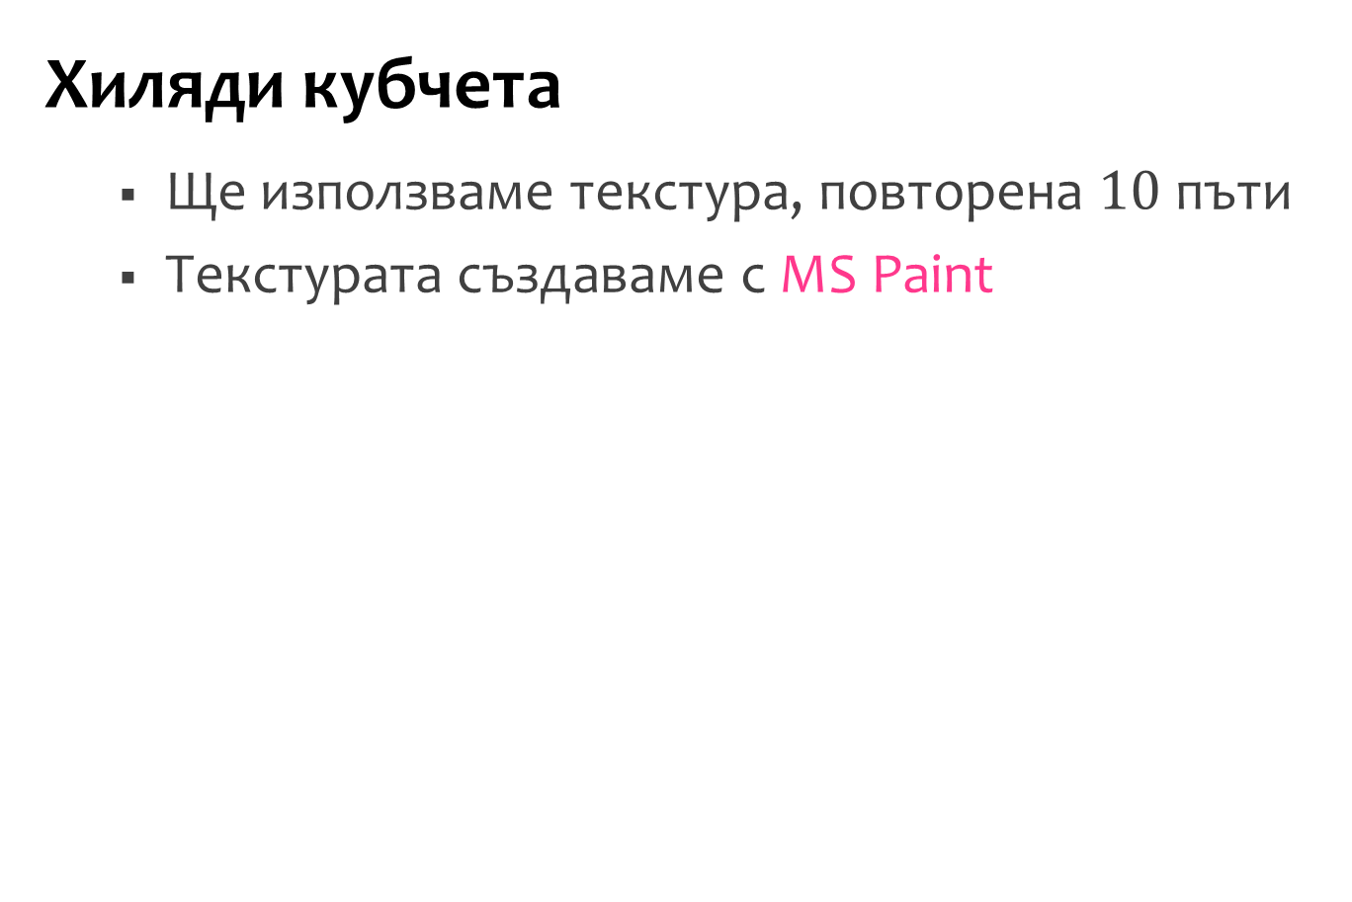
Решение №3
Хиляди кубчета
Ще използваме текстура, повторена $10$ пъти
Текстурата създаваме с MS Paint

Slide 9
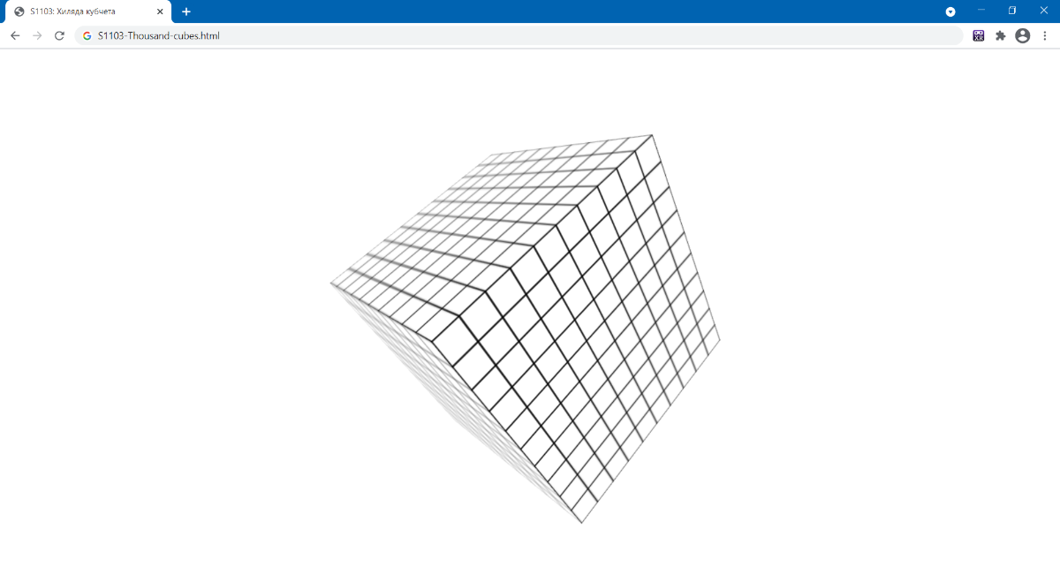
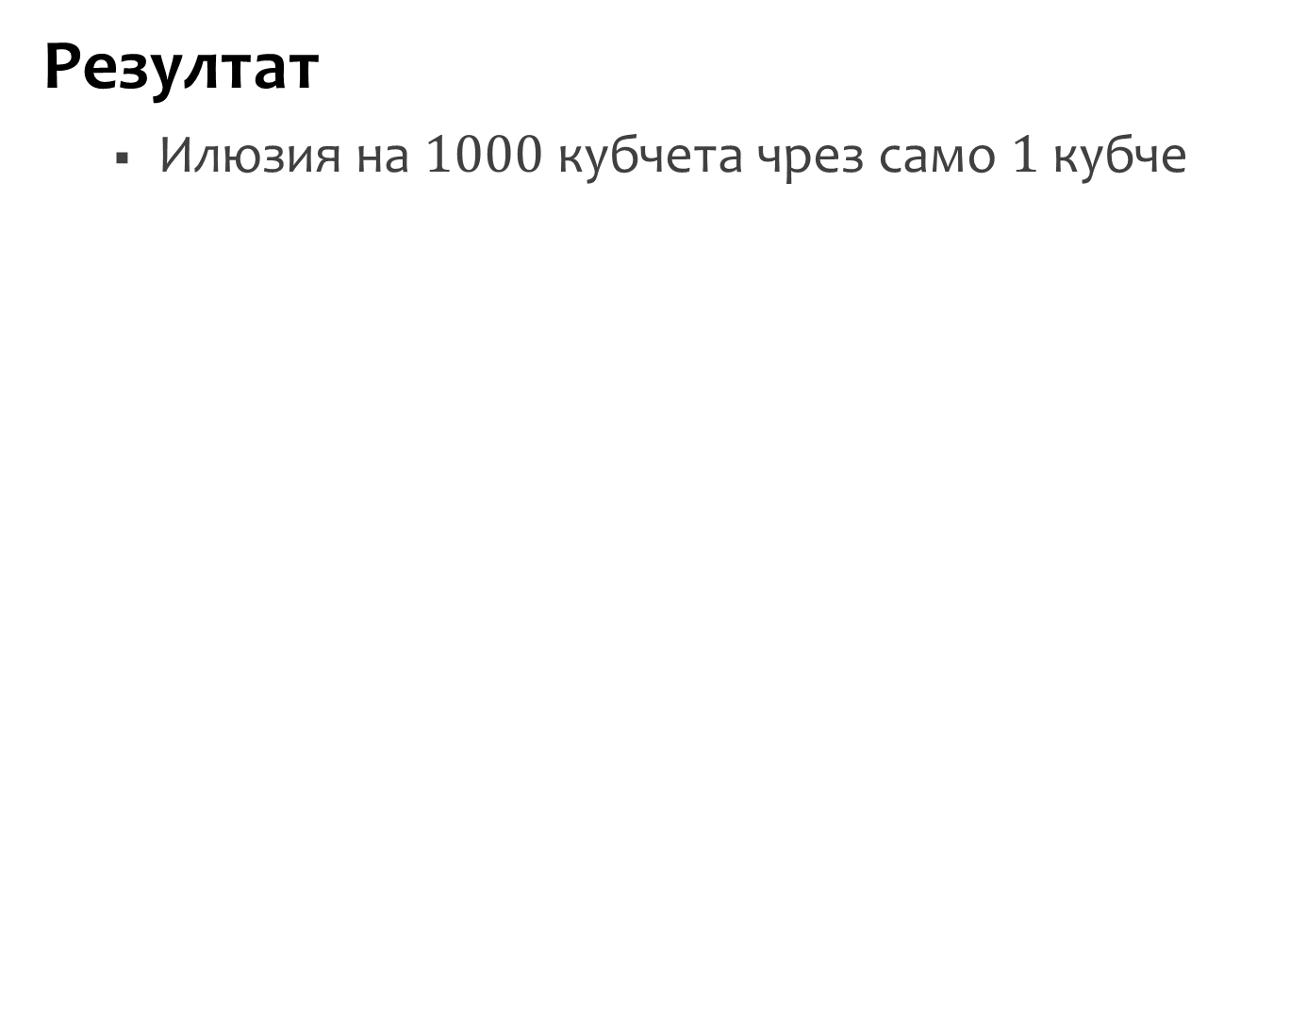

Резултат
Илюзия на $1000$ кубчета чрез само $1$ кубче
$$10×10×10$$

Slide 10
Решение №4
Множество текстури
Избраните текстури са във файлове texture0.jpg … texture3.jpg
Те се зареждат в масива textures
В анимационния цикъл променяме свойството map на material на куба

Slide 11
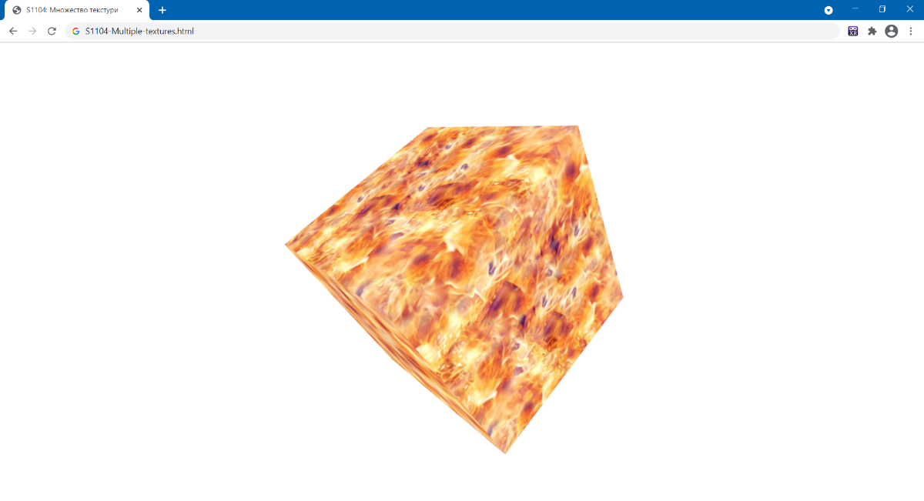
Резултат
Всяка секунда кубът използва поредната текстура от масива textures

Slide 12
Решение №5
Видео текстура
За автоматично проиграване на видеото изключваме звука му с mute
Текстурата е създадена като инстанция на VideoTexture – и автоматично се актуализира при всеки видеокадър
Материалът е MeshBasicMaterial, за да е ярка картината дори и когато се гледа под ъгъл

Slide 13
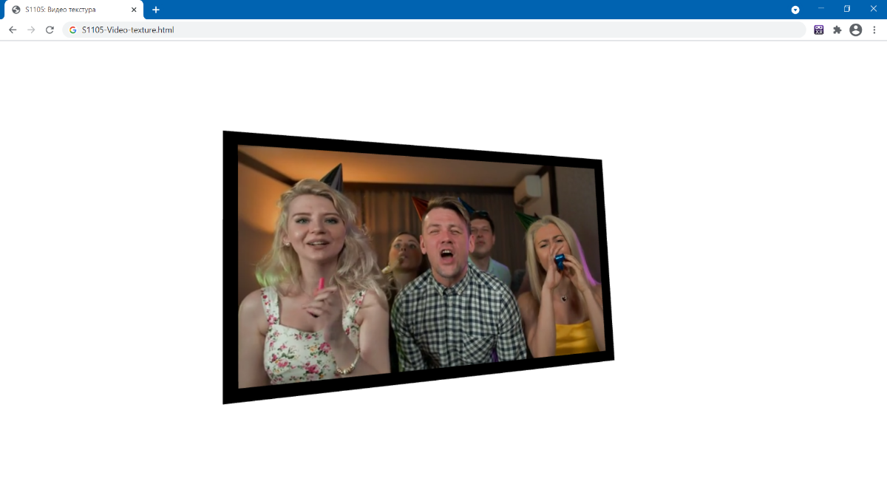
Резултат
Нещо като ТВ екран

Slide 14
Решение №6
Сферично огледало
Текстурата на парка може да се вземе от Three.js (examples\textures\cube\Park2)
Освен в background на сцената, текстурата се слага и в envMap на сферата
Коефициентът на отражение reflectivity е максималният, за пълна огледалност

Slide 15
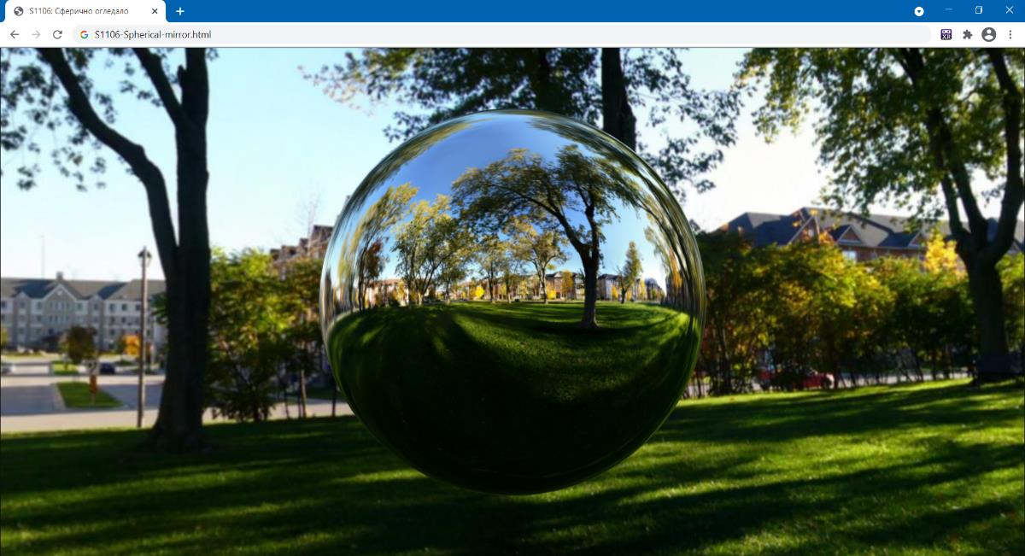
Резултат
Лъскава сфера, която отразява летния парк

Slide 16
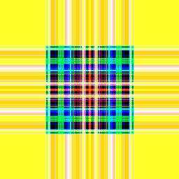
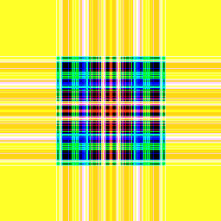
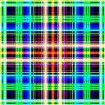
Решение №7*
Текстура с четири образа
Единият от кубовете е със стандартната текстура, без промяна
Другият е с мащабирана централна част и отместена така, че отново да е центрирана

Slide 17
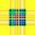
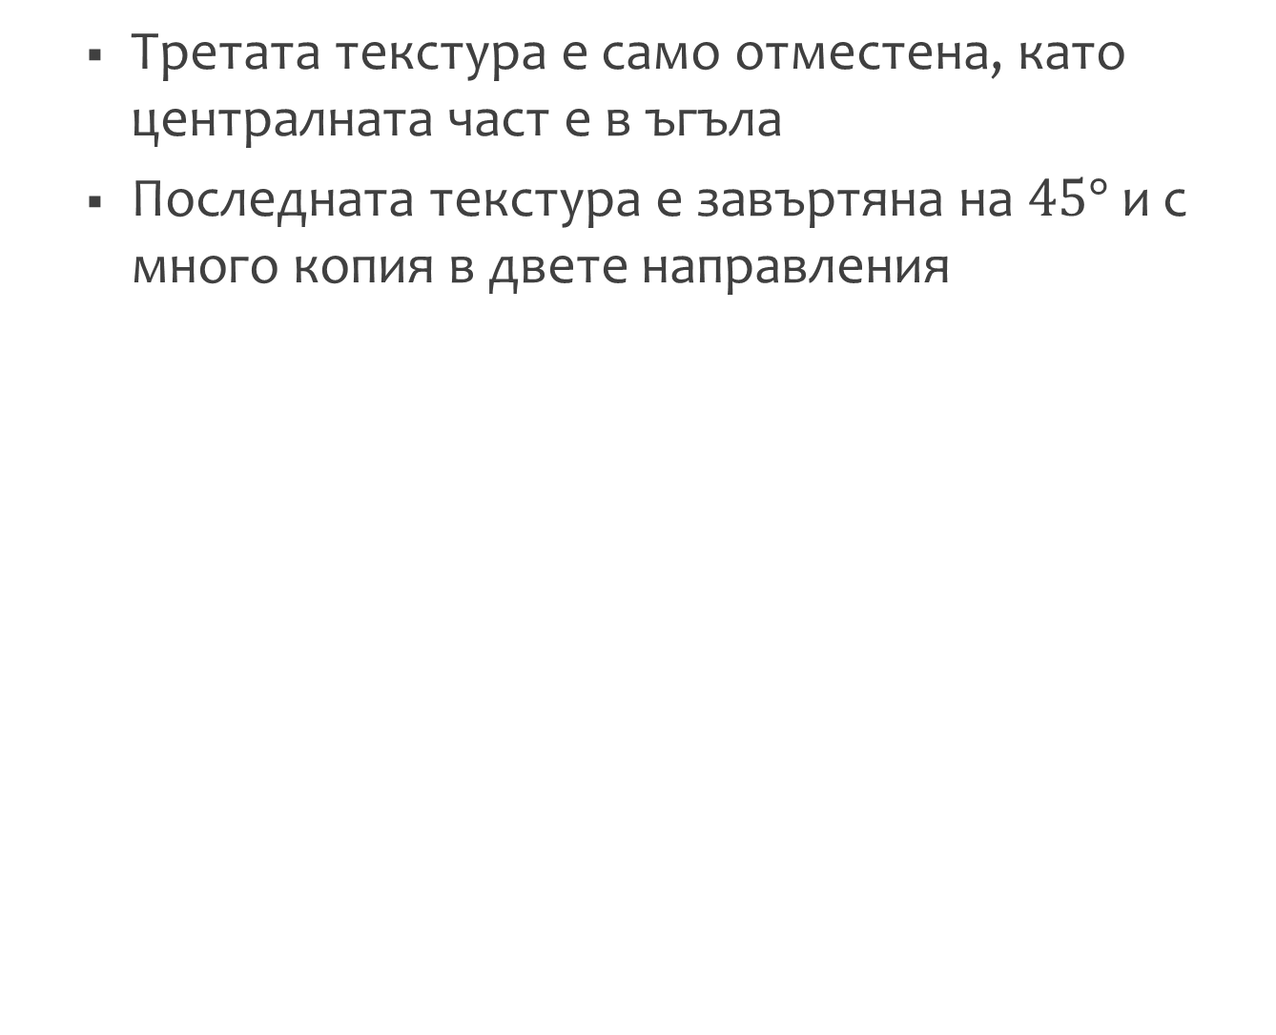
Третата текстура е само отместена, като централната част е в ъгъла
Последната текстура е завъртяна на $45°$ и с много копия в двете направления

Slide 18
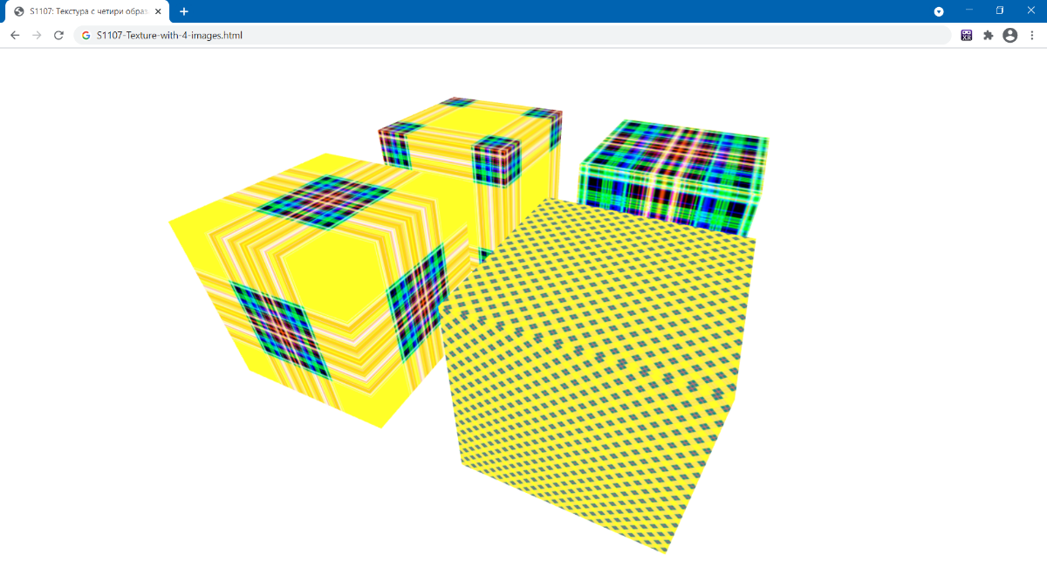
Резултат
Наслагването на текстурата се променя с нейното мащабиране, отместване и въртене

Slide 19
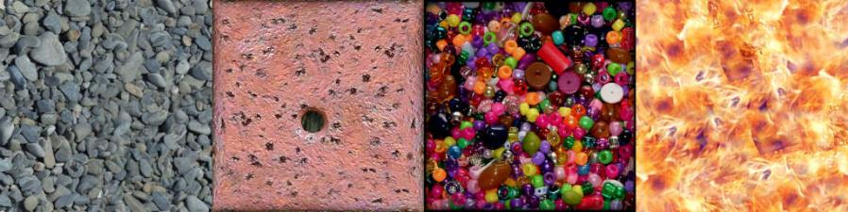
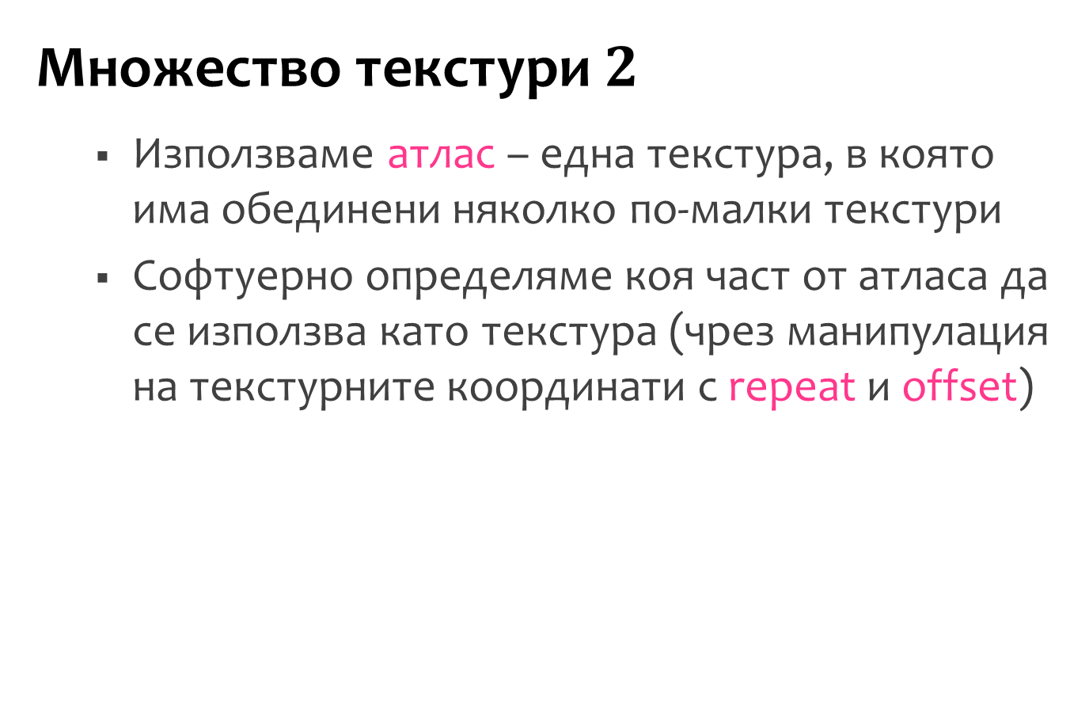
Решение №8*
Множество текстури $2$
Използваме атлас – една текстура, в която има обединени няколко по-малки текстури
Софтуерно определяме коя част от атласа да се използва като текстура (чрез манипулация на текстурните координати с repeat и offset)

Slide 20
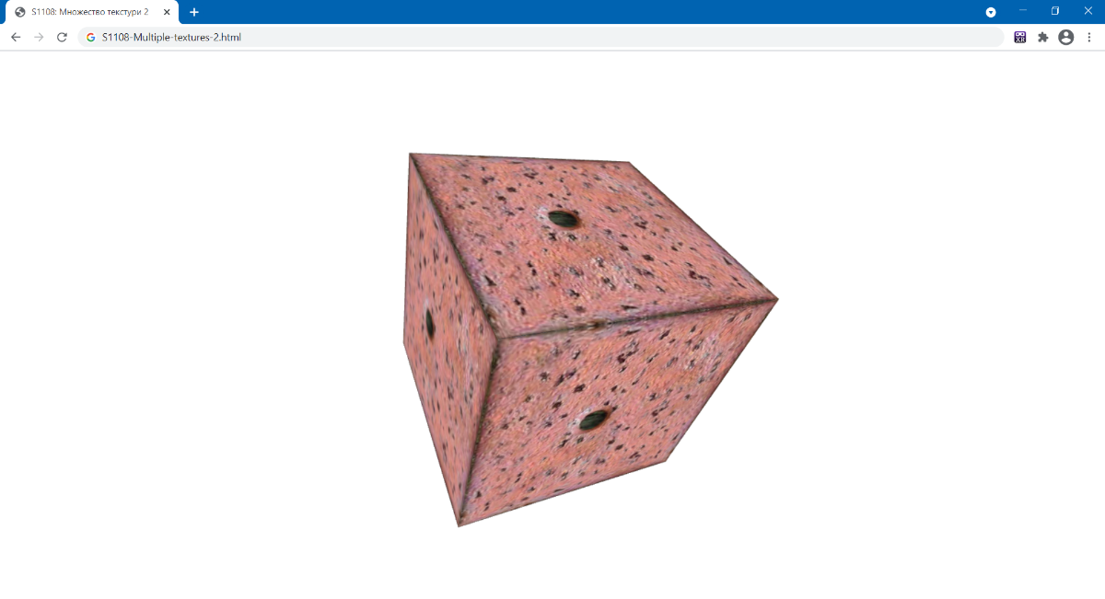
Резултат
Текстурата е една, но се плъзга, така че само даден фрагмент попада върху стените на куба

Slide 21
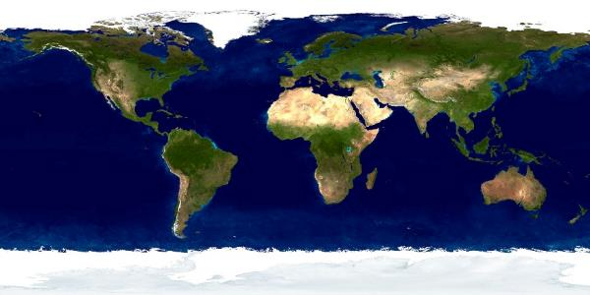
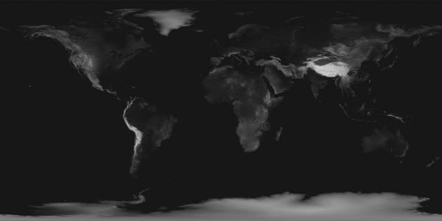
Решение №9**
Земя с релеф
Необходими са две карти – на самата повърхност и на надморската височина
Намираме ги тук: http://planetpixelemporium.com/planets.html

Slide 22
Имитация на релеф
Карта на височината се зарежда в bumpMap, а степента на ефекта е в bumpScale
Това осигурява приемливо осветяване на планините, но не създава релеф
Реален релеф
Същата карта се зарежда в displacementMap с изпъкналост displacementScale
Тази карта променя координатите само на върховете, затова те трябва да са много
За промяна на геометрията създаваме земята с много върхове в SphereBufferGeometry

Slide 23
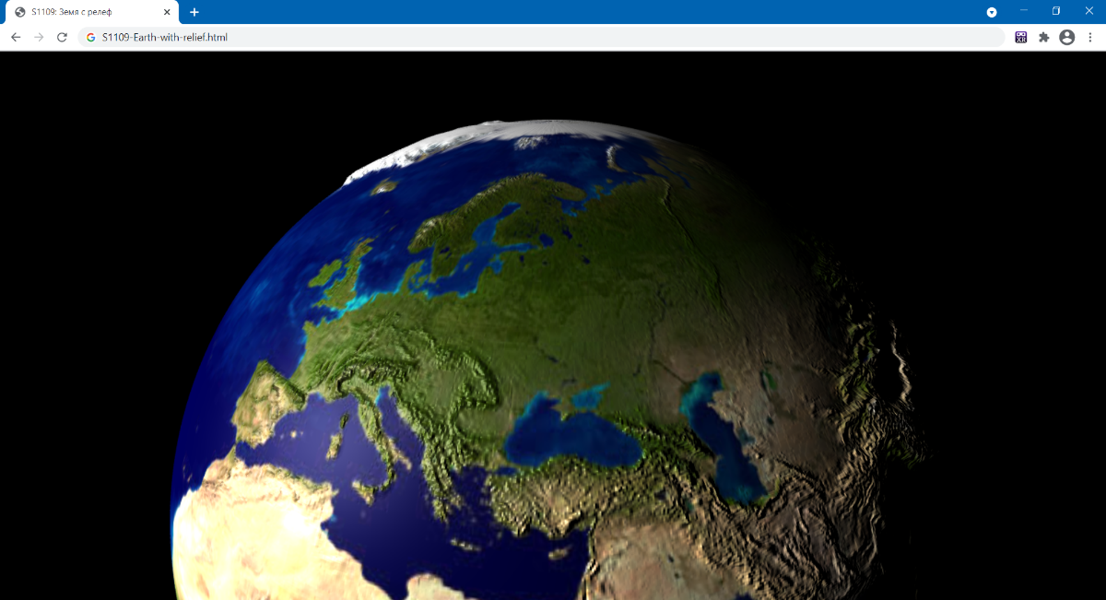
Резултат
Планините са изпъкнали (вижда се по силуета на земята)

Slide 24
Решение №10**
Бинго топки
Функцията randomBingoTexture създава случайна текстура в canvas елемент
Всяка топка получава уникална текстура
Цвят на главна лента
Случаен номер на бял фон
85
Фон
Цвят на тънка лента

Slide 25
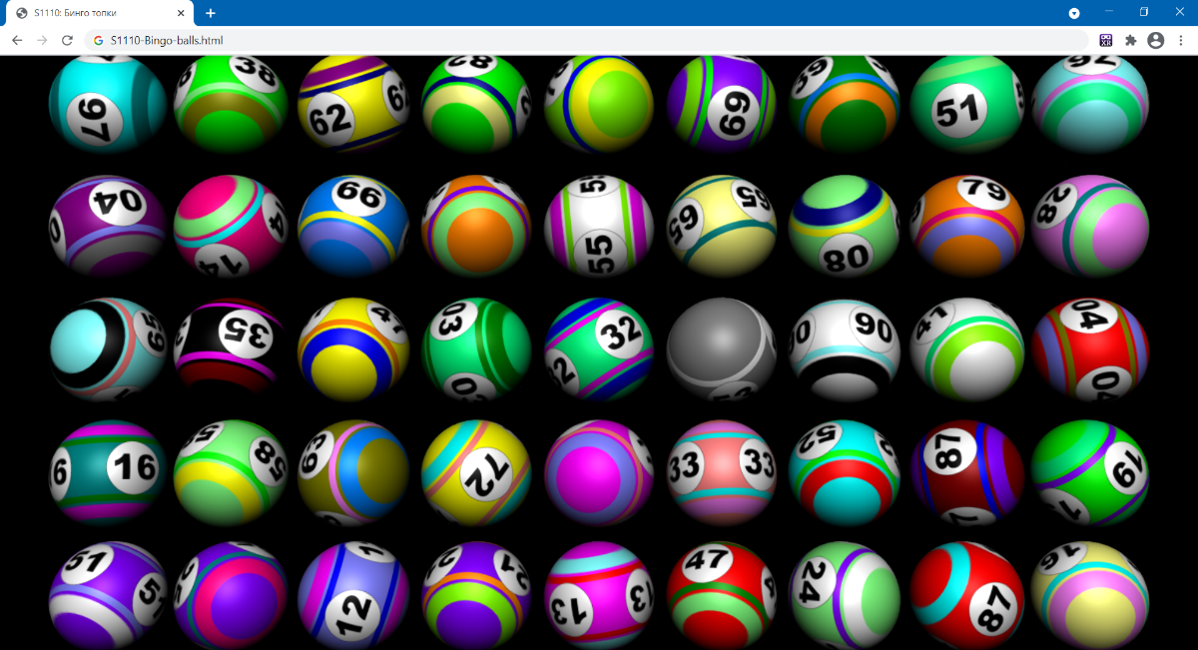
Резултат
Шарения

Slide 26
Край

